Slide 1
HAGASE TU VOLUNTAD
EN LA TIERRA
COMO EN EL CIELO

Slide 2
HAGASE TU VOLUNTAD, EN LA TIERRA
COMO EN EL CIELO
Cristo nos ha dicho: "No todo el que dice: ¡Señor, Señor! entrará en el reino de los cielos, sino el que hace la voluntad de mi Padre, que está en los cielos" (Mt 7:21).
  Por tanto, es lógico que quien quiera entrar en el Reino de los cielos pida a Dios el cumplimiento de su voluntad. Por ello, Cristo pone esta tercera petición después de la del Reino de los cielos.
  Hay una forma perfecta de elevar a Dios esta súplica. Es la oración de María: "Hágase en
  mí según tu palabra« (Lu. 1:38). O la oración de Cristo: "No se haga mi voluntad sino la tuya» (Lu 22.42).

Slide 3
Este párrafo sagrado: «HÁGASE TU VOLUNTAD, EN LA TIERRA COMO EN EL CIELO», es extraído de la oración modelo, el Padre Nuestro.
La oración completa del Padre Nuestro dice: «Padre nuestro que estás en el cielo, santificado sea tu nombre,
10 venga tu reino, hágase tu voluntad en la tierra como en el cielo. 11 Danos hoy nuestro pan cotidiano. 12 Perdónanos nuestras deudas, como también nosotros hemos perdonado a nuestros deudores. 13 Y no nos dejes caer en tentación, sino líbranos del maligno…» (Mat.6:9-13).

Slide 4
Es importante notar que esta oración es un Modelo para nosotros orar, y cada uno de los puntos encontrados en esta oración nos muestra como debemos dirigir nuestras oraciones.
Pongamos mucha atención a cada punto encontrado en esta maravillosa oración.
Es así como comenzamos nuestra meditación.
Trataremos los siguientes temas:
(1) Hágase Tu Voluntad.
(2) El pan nuestro de cada día.
(3) Perdónanos nuestras deudas.

Slide 5
Hágase Tu Voluntad.
  Lo primero de la oración ha sido que debemos dirigirnos a Dios Padre primero, y segundo debemos glorificar Su nombre Santo, y desear la llegada del Reino de Dios.
  Ahora pedimos que la Voluntad de Dios, sea hecha en la tierra, como lo es en el Cielo. No hay nada más importante para un creyente, que hacer la Voluntad de Dios, y es por eso que este punto encontrado en esta oración modelo, y que es dirigido a glorificar y ha buscar la Voluntad de Dios, es de tanta importancia para nosotros.
  Noten que antes de orar por nuestras propias necesidades, debemos glorificar a Dios, y pedir que Su Voluntad sea hecha en la tierra como lo es en el Cielo. Comenzando por mi, como lo hizo María y Jesús.

Slide 6
i. Es importante llevar ese orden porque el ser humano tiende a ir en oración a pedir por sí mismo, y a quejarse delante de Dios.
ii. Lo primero es la adoración a Dios y el buscar que Su Voluntad se haga en la tierra, antes de acordarnos que necesitamos tantas cosas. Primero es lo que le pertenece a Dios, lo demás es secundario.
El desear que la Voluntad de Dios se haga en la tierra, es un deseo que el Reino de Dios venga, pero también es un sometimiento a la Voluntad de Dios en nuestras vidas.

Slide 7

¿Cómo saber la Voluntad de Dios? La encontramos en Su Santa Palabra, La Biblia.
En ella encontramos tres cosas que nos indican cual es Su Voluntad:
Primero. Dios desea nuestra salvación. Eso quiere decir que para aquellos que todavía no se han arrepentido de sus pecados y no le han entregado sus vidas a JESUCRISTO, todavía no están haciendo la voluntad de Dios.
2 Pedro 3:9 dice: “El Señor no tarda en cumplir su promesa, según entienden algunos la tardanza. Más bien, él tiene paciencia con ustedes, porque no quiere que nadie perezca sino que todos se arrepientan.”

Slide 8
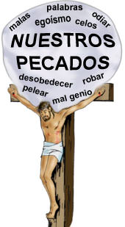
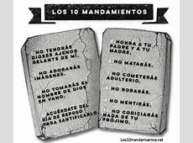
Segundo: Ya que Dios no quiere que nadie se pierda, Él tenía un plan para salvarnos, dar a Su Hijo para que muriera en nuestro lugar. (Ver Gen.3.15; Juan 1:14; 3:16; 1 Tes.4:3.)
Tercero: Una ves que hemos sido bautizados, Cristo nos dice: «Si me amáis, guardad mis Mandamientos» (Juan 14:15; 1Juan 5:3; 1Juan 2:3-6).
En estos tres puntos se concentra principalmente la Voluntad de Dios, para nuestra salvación.

Slide 9



Ésta es la voluntad de Dios: vuestra santificación
«Cualquiera que comete pecado, traspasa también la ley; pues el pecado es transgresión de la ley». (1Juan 3:4).
Quiere decir que, si tu continuas desobedeciendo la ley, después de entregarte a Cristo, sigues siendo un pecador, igual que antes.

Slide 10
“Si ustedes me aman, obedecerán mis mandamientos”, Ordena Cristo.
Los mandamientos que hace referencia Cristo aquí, y que además, son la norma de conducta para el hombre los encuentra en (Exo.20:3-17).
“Donde Dios reina, es hecha su voluntad; pero hasta la venida de su reino en la gloria, hay para sus hijos un largo ejercicio de obediencia, por el cual deben hacer progresos continuos: obediencia activa para cumplir esta voluntad de Dios en los deberes más difíciles; obediencia pasiva para aceptar esta voluntad, aun cuando ella quebrante la nuestra y nos imponga los sacrificios más dolorosos.”

Slide 11
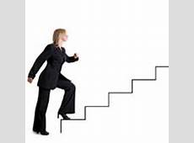

El reino de los cielos solo los valientes lo arrebatan no los cobardes
Camino de santificación
Mateo 11:12: El reino de Dios sufre violencia y los valientes lo arrebatan
Si realmente quieres alcanzar el triunfo, debes escalar peldaño tras peldaño, el camino de la obediencia.

Slide 12
2. El pan nuestro de cada día.
  Ahora él SEÑOR nos enseña cómo debemos pedir por las cosas que necesitamos. Debemos notar que en esta oración, al igual que en las otras Enseñanzas de Jesucristo, no se nos dice que pidamos por riquezas, sino por las cosas necesarias.
  Proverbios 30:8-9 dice: “Aleja de mí la falsedad y la mentira; no me des pobreza ni riquezas sino sólo el pan de cada día. 9 Porque teniendo mucho, podría desconocerte y decir: “¿Y quién es el Señor?” Y teniendo poco, podría llegar a robar y deshonrar así el nombre de mi Dios.”
Dios se interesa en que tengamos las cosas necesarias de la vida, y nos advierte que no debemos dejar que las circunstancias o la adversidad vaya a dominar nuestra vida con el temor y la desesperación. Es común para el ser humano preocuparse cuando escucha malas noticias sobre la economía, o cuando haya recibido una mala noticia.

Slide 13
1 Pedro 5:7 dice: “depositen en él toda ansiedad, porque él cuida de ustedes.”
  El que pone toda su ansiedad sobre Dios, resuelve completamente el problema de la preocupación, que debilita a tantos cristianos.
El texto tiene intima relación con el Salmo 55:22 que dice: «Echa sobre Jehová tu carga, y Él te sustentará; no dejará para siempre caído al justo».
  El salmista aplica para sí estas promesas hechas a los justos que dependen de Dios. También las comparte con todos los que quieran aprender de su experiencia. Dios no siempre quita la carga, pero sí sostiene a los que avanzan con fe.

Slide 14
Además dice Pedro: «Porque él tiene cuidado de vosotros».
  Dios tiene mucho interés en el bienestar del cristiano Luc.21:18 dice: «Pero ni un solo cabello de vuestra cabeza perecerá». Esta seguridad tuvo que haber sido magnífica para los que se enfrentaban a una intensa persecución; pero en realidad, es un motivo de constante consuelo para todos los cristianos, hoy día.
3.«Perdónanos nuestras deudas».
  Noten como nuestro SEÑOR ahora nos dirige al arrepentimiento diario, o sea, debemos reconocer que como seres humanos, cometemos errores y necesitamos el perdón de Dios.

Slide 15
“Perdónanos nuestras deudas, como también nosotros hemos perdonado a nuestros deudores.”
  «Lo malo es que casi todo el mundo tiene una idea equivocada del pecado. Están de acuerdo en que un ladrón, un borracho, un asesino, un adúltero, un blasfemo, son pecadores; pero ellos no son culpables de ninguno de estos pecados; viven una vida decente, normal corriente, respetable y nunca han estado en peligro de que los llevaran a juicio, o a la cárcel.
  Por tanto creen que eso del pecado no tiene nada que ver con ellos». Pero veamos lo que Romanos 3:23 dice: “Pues todos han pecado y están privados de la gloria de Dios”. Por tanto, todos somos pecadores y necesitamos el perdón de Dios.

Slide 16
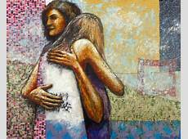
Conclusión:
Nuestro SEÑOR JESÚS nos enseña aquí que siendo que todos somos pecadores y necesitamos el perdón de Dios, también debemos ejercer la habilidad de perdonar a los demás.
  ¿Puede alguien recibir algo tan inmerecido como el perdón de Dios y no perdonar a otros? Ese es el punto que nuestro Salvador quiere que entendamos.
Ese es otro punto que debemos agregar a la lista anterior; El perdón. Cuando pedimos que se haga la Voluntad de Dios, estamos sometiendo nuestra voluntad a la Voluntad de Dios. Eso nos lleva con toda facilidad a poder pedirle a Dios por nuestras necesidades, y sobre todo, a pedirle perdón a Dios, y a perdonar a otros.

Slide 17
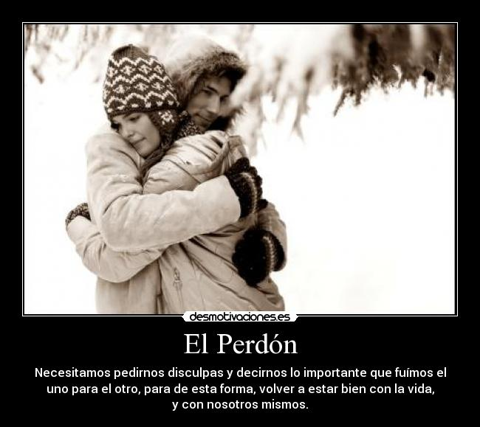
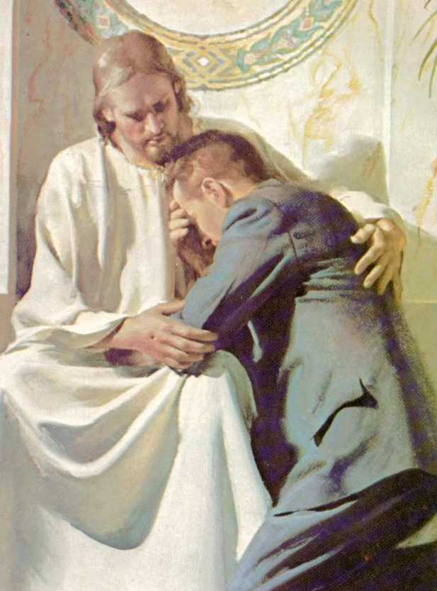
Para ser perdonados por Dios, necesitamos aplicar Mat.5:23,24:
«Por tanto, si trajeres tu ofrenda al altar, y allí te acordares que tu hermano tiene algo contra ti; deja allí tu ofrenda delante del altar, y ve, reconcíliate primero con tu hermano, y entonces ven y presenta tu ofrenda»

Slide 18
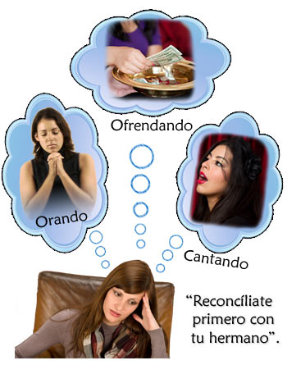
Esta es una de las causas por la cual la vida espiritual de algunos no progresa, la falta de reconciliación.
Y así se participa de la Santa Cena.

